Slide 1
Trienamento Hibernate
  Mini-Curso JPA com
                Hibernate
                Hélios Kárum

Slide 2
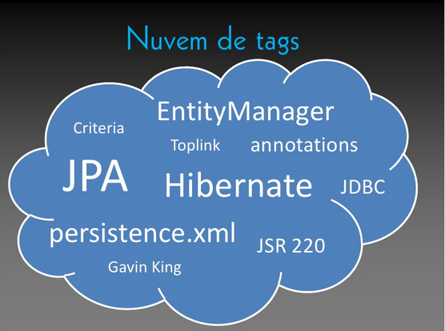
Trienamento Hibernate

Slide 3

Trienamento Hibernate
          ANTES ERA COM JDBC.

Slide 4

Trienamento Hibernate
Com JDBC as configurações do banco eram feitas na propria classe java.
Se o codigo nao fosse bem estruturado, havia a possibilidade de redundancia.

Slide 5
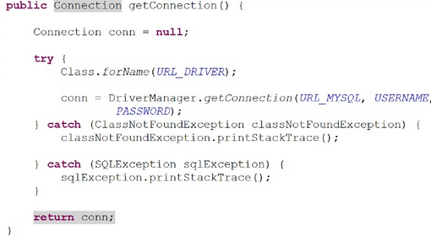
Treinamento Hibernate
Para obter uma conexão com jdbc precisavamos utilizar o seguinte codigo.

Slide 6
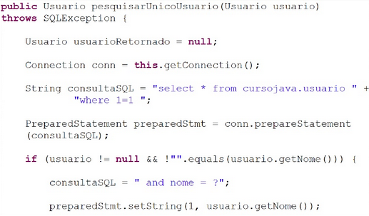
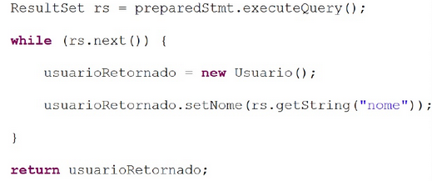
Trienamento Hibernate
Para uma simples pesquisa era necessário grande quantidade de codigo.

Slide 7

Treinamento Hibernate
        MAS PARA QUE
      TANTA COMPLICAÇÃO?

Slide 8

Trienamento Hibernate
              JPA
  JPA = JAVA PERSISTENCE API
  Framework de mapeamento Objeto-Relacional
  São convenções baseadas no framework hibernate.
  Utilização de Classes POJO.
  Mapeamente atravez de annotations.

Slide 9
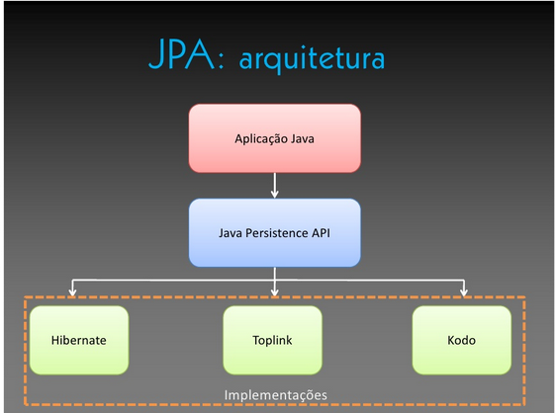
Trienamento Hibernate
          JPA:Arquitetura

Slide 10
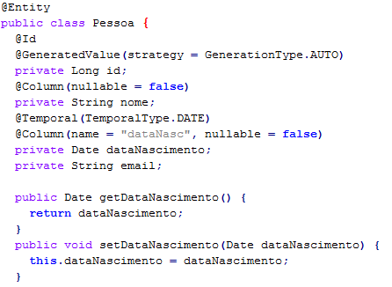
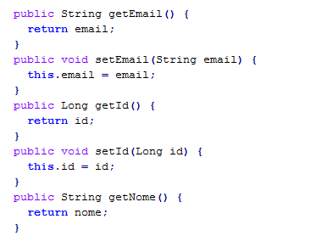
Trienamento Hibernate
POJO(Plain Old Java Objects) + annotations

Slide 11
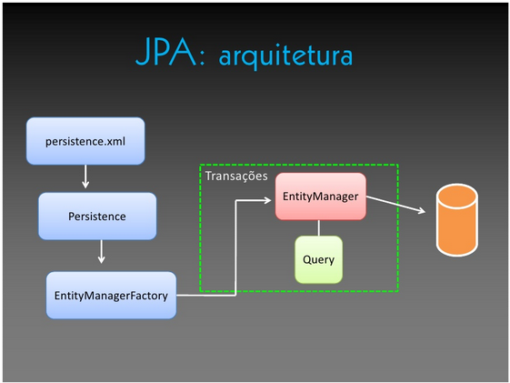
Trienamento Hibernate
          JPA:Arquitetura

Slide 12
Trienamento Hibernate
          JPA:Entity Manager
  É a interface do JPA que interage com o contexto de persistência
  Interface utilizada para o crud das entidades.

Slide 13
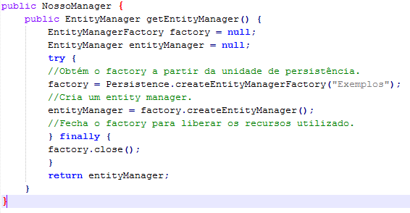
Trienamento Hibernate
EntityManager.

Slide 14
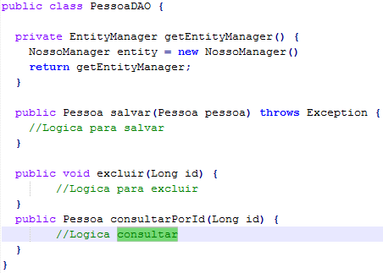
Trienamento Hibernate
Classe Dao – Operações C.R.U.D

Slide 15
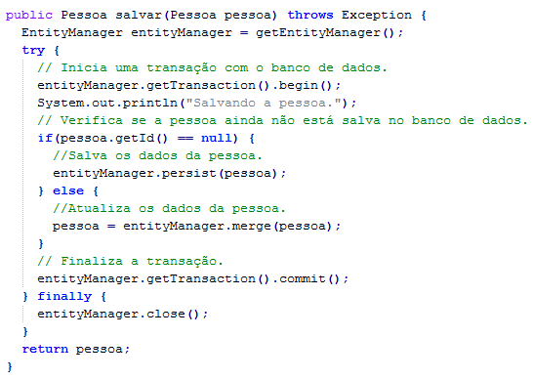
Trienamento Hibernate
DAO – Continuação - Salvar.

Slide 16
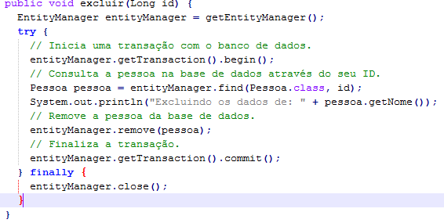
Trienamento Hibernate
DAO – Continuação - Deletar

Slide 17
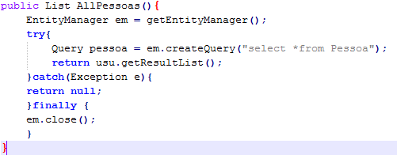
Trienamento Hibernate
DAO – Continuação – Consulta com Select

Slide 18
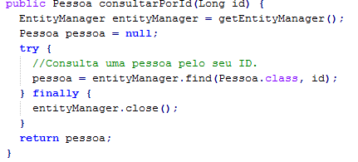
Trienamento Hibernate
DAO – Continuação - Consulta

Slide 19
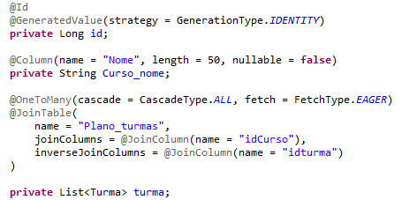
Trienamento Hibernate
Annotations – Relações Many-to-one.

Slide 20
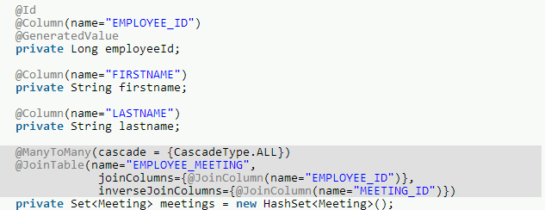
Trienamento Hibernate
Annotations – Relações Many-to-Many.

Slide 21
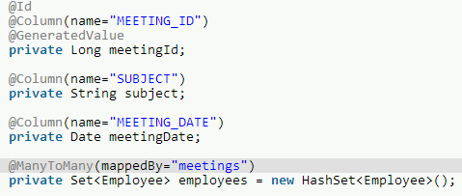
Trienamento Hibernate
Annotations – Relações Many-to-Many.

Slide 22
Trienamento Hibernate
                FIM.

